Slide 1
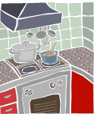
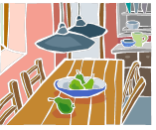

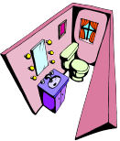



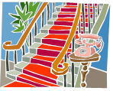
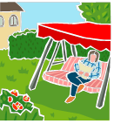
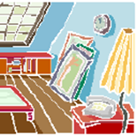
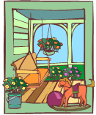
MA MAISON - MY HOUSE
LIVING ROOM | KITCHEN | DINING ROOM | BEDROOM | BATHROOM
 | le recyclage
le salon / la salle de séjour
la cuisine
la salle à manger
la chambre
la salle de bain
ENTRANCE | STAIRS | GARDEN | ATTIC | PORCH
 | le recyclage
l’entrée
l’escalier
le jardin
le grenier
la mansarde
le balcon

Slide 2






MA MAISON - MY HOUSE
BASEMENT | LAUNDRY | GARAGE | SWIMMING POOL | KID’S BEDROOM
 | le recyclage
le sous-sol
la laverie
le garage
la piscine
la chambre d’enfants
GAMES ROOM
 | l recyclage
la salle de jeux

Slide 3

MA MAISON
Qu’est-ce qu’il y a dans ta maison ?
What is there in your house ?
Describing the rooms in your house

Slide 4
Q: Qu’est-ce qu’il y a dans
ta maison ?
A: Dans ma maison il y a….
1. un grand salon
2. une petite cuisine
3. deux chambres
4. une salle à manger
5. une salle de bain
6. un escalier
7. un garage
Q: What is there in your
house ?
A: In my house there is…….
two bedrooms
a bathroom
a dining room
a staircase
a garage
a big lounge
a small kitchen
f. a big lounge
g. a small kitchen
a. two bedrooms
c. a dining room
b. a bathroom
d. a staircase
e. a garage

Slide 5
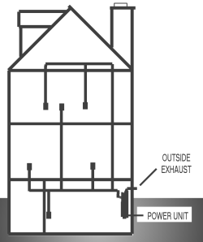
IMPROVE YOUR LANGUAGE
by giving more detailed information
au premier étage
on the first floor
au sous-sol
in the basement
au rez-de-chaussée
on the ground floor

Slide 6

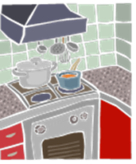
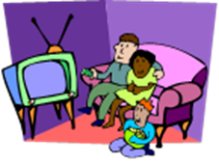
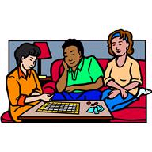

NOW PRACTICE YOUR LANGUAGE
Can you translate these sentences
1. Au premier étage il y a trois chambres.
1. On the first floor there are three bedrooms.
2. Au rez-de chausée il y a le salon et la cuisine.
2. On the ground floor there is the lounge and the kitchen.
3. Au sous-sol il y a une salle de jeux.
3. In the basement there is a games room.
4. Dans ma maison il y a deux salles de bain.
4. In my house there are two bathrooms.

Slide 7
IMPROVE YOUR LANGUAGE
At GCSE you will be expected to say
what rooms are in your house
say what is in your bedroom
say if you like your bedroom and why (not)
KEY VERBS
il y a…
there is…
il n’y a pas de…
there is no…
est
is
n’est pas
is not
a
has
n’a pas de
does not have

Slide 8
MY HOUSE IS QUITE SMALL.
Ma maison est très petite.
Ma maison est assez petite.
Ma maison est assez petit.
B
MY HOUSE IS NOT VERY BIG.
Ma maison n’est pas très grande.
Ma maison n’est pas trop grande.
Ma maison est très grande.
A

Slide 9
IN MY BEDROOM THERE IS A T.V.
Dans ma chambre il y a une télé.
Ma chambre a une télé.
Dans ma chambre il n’y a pas de télé.
A
IN MY BEDROOM THERE IS NO WARDROBE.
Dans ma chambre il y a une armoire.
Dans ma chambre il n’y a pas d’armoire.
Ma chambre n’a pas d’armoire.
B

Slide 10
MY HOUSE HAS A BASEMENT.
Ma maison a une mansarde.
Ma maison n’a pas de sous-sol.
Ma maison a un sous-sol.
C
MY HOUSE DOES NOT HAVE A GARAGE.
Ma maison n’a pas de garage.
Dans ma maison il n’y a pas de garage.
Ma maison a deux garages.
A

Slide 11
REASONS
PARCE QUE…..
1. c’est assez grand.
2. c’est trop petit.
3. c’est confortable.
4. c’est joli.
je dois partager avec ma
soeur.
BECAUSE…..
it is too small.
it is pretty.
it is quite big.
I have to share with my sister.
it is comfortable.
c. it is quite big.
a. it is too small.
e. it is comfortable.
it is pretty.
d. I have to.share with my sister.

Slide 12
IMPROVE YOUR LANGUAGE
Can you put this all together to make HIGHER level sentences?
CONNECTIVES + QUANTIFIERS + ADJECTIVES + OPINIONS
EXAMPLES
Au rez-de-chaussée, il y a un grand salon confortable où je me relaxe et je regarde la télé tous les jours.
On the ground floor, there is a large, comfortable lounge where I relax and watch TV every day.
Dans ma maison, il y a un joli jardin mais il n’y a pas de garage.
In my house, there is a pretty garden but there is no garage.
Ma maison est assez petite mais à mon avis c’est très confortable.
My house is quite small but in my opinion it is very comfortable.

Slide 13
CHECKLIST
I know most rooms in the house from memory.
I can say which rooms are on each floor.
I know the key verbs to describe my house.
I can give reasons why I (dis)like my bedroom.
BONNE CHANCE

